Slide 1


Муниципальное бюджетное дошкольное образовательное учреждение «Детский сад общеразвивающего вида «Ромашка» города Буинска Буинского муниципального района Республики Татарстан»
Тьюторское сопровождение профессионального роста становления молодых воспитателей.
Воспитатель
высшей квалификационной категории
Шакирова Э.Х.

Slide 2

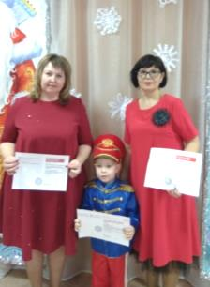
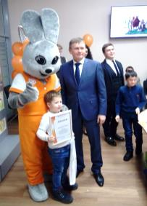
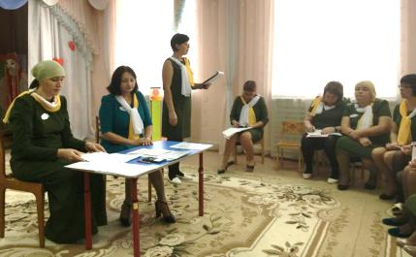
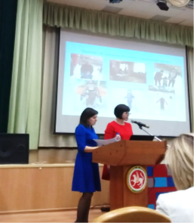
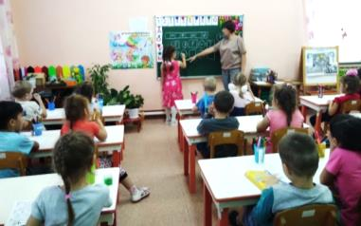
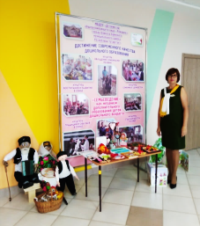
Современная система образования нуждается в высокообразованных и высококвалифицированных воспитателях, способных к профессиональному росту и профессиональной мобильности в условиях информатизации общества и развития новых технологий

Slide 3

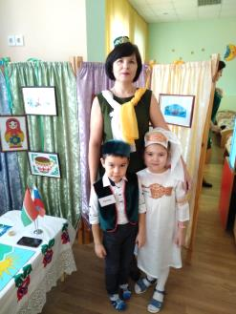
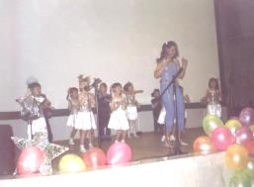
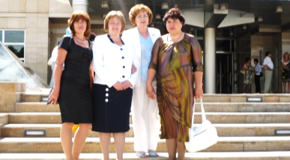
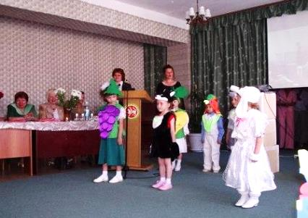
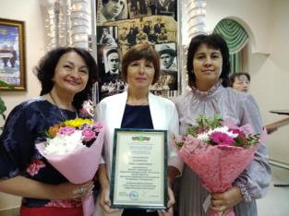
В процессе своей педагогической деятельности прошла определенные этапы профессионального роста, «молодой педагог», педагог -«практик», педагог - «наставник».
Уровень моей мотивации «Знаю, хочу и умею».

Slide 4
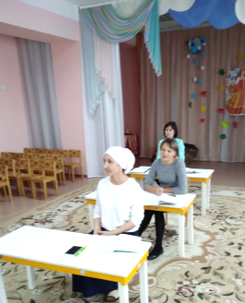
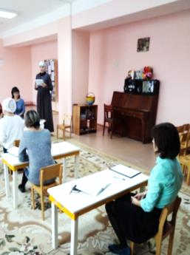
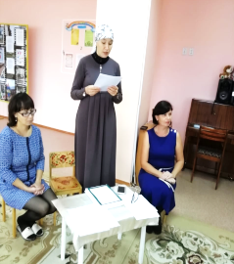
В группах, реализующих программу дошкольного образования в детском саду работает 24 педагога. Из них 13 % - это молодые или начинающие педагоги без опыта работы с детьми дошкольного возраста.

Slide 5
КАКИЕ МОТИВЫ ПОБУДИЛИ
ВАС ПРИЙТИ РАБОТАТЬ В ДЕТСКИЙ САД?

Slide 6

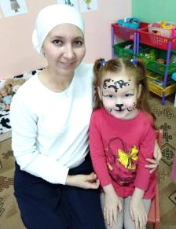
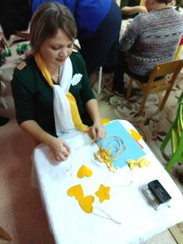
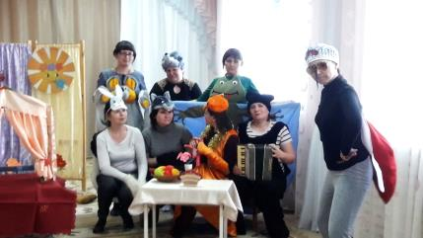
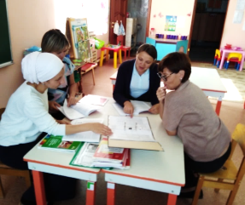
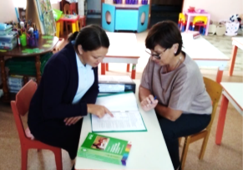
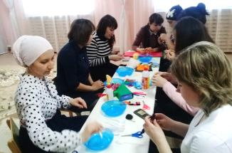
Вместе создаем педагогически насыщенную образовательную среду, разработали индивидуальные маршруты сопровождения и постоянно взаимодействуем с каждым воспитателем, направляю и помогаю им в профессиональном становлении.

Slide 7
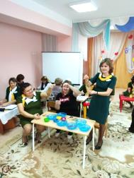
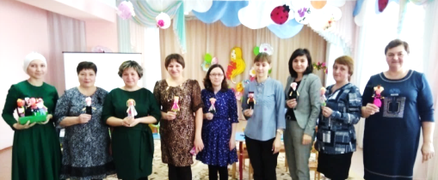
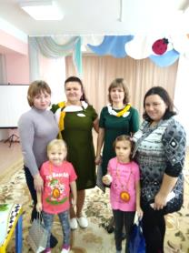
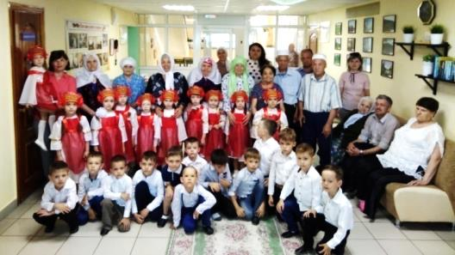
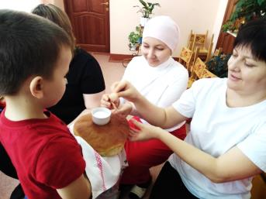
В своей деятельности использую распространенные формы работы с молодыми педагогами: взаимопосещение и наблюдение педагогического процесса у опытных воспитателей, консультации, семинары, практикумы, мастер-классы

Slide 8

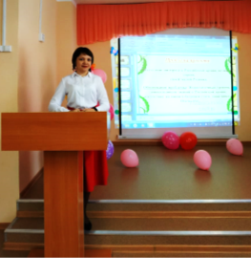
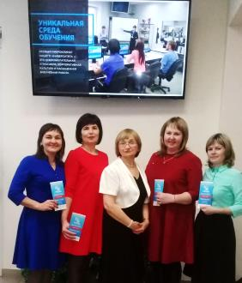
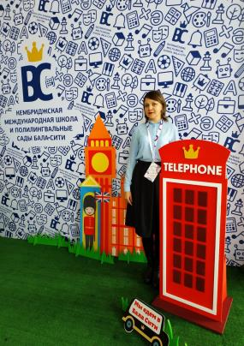
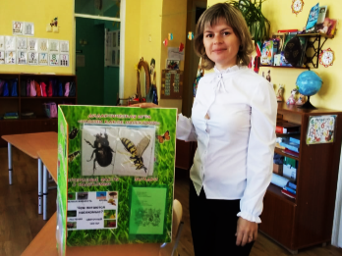
У молодых и начинающих воспитателей сформировалась потребность в постоянном пополнении педагогических знаний, формируется гибкость мышления, умение моделировать и прогнозировать воспитательно-образовательный процесс

Slide 9








Slide 10

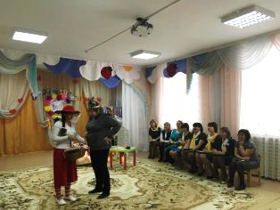
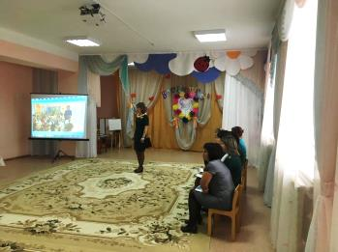
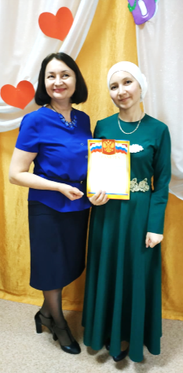
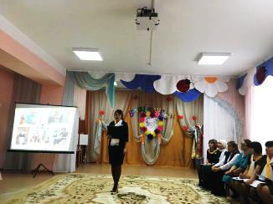
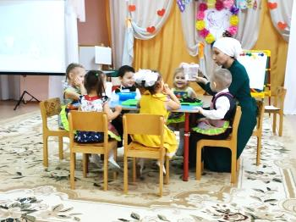
Воспитатель дошкольного образования должен сегодня владеть новейшими технологиями в области обучения и воспитания детей, а также обладать широкой эрудицией, педагогической интуицией, высокоразвитым интеллектом и высоким уровнем нравственной культуры

Slide 11

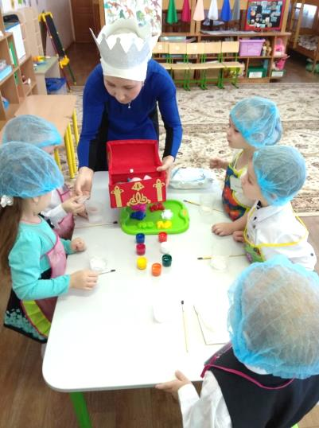
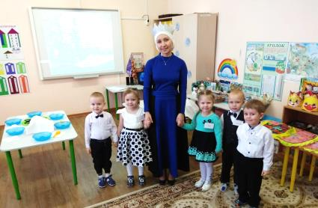
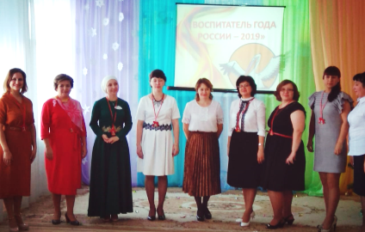
Районный конкурс профессионального мастерства «Воспитатель года – 2019»

Slide 12

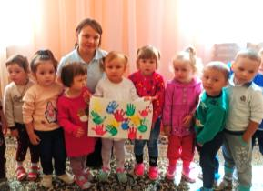
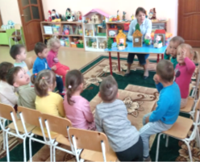
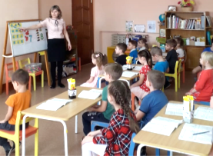
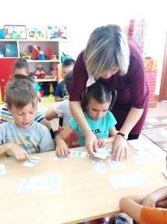
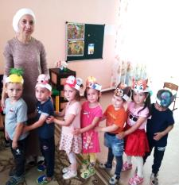
Диагностика педагогического образовательного процесса

Slide 13







Повышается уровень знания детей, есть первые результаты участия в районных и республиканских конкурсах.

Slide 14

Перспектива дальнейшего тьюторского сопровождения:
Продолжать работу по повышению квалификации молодых воспитателей, привлечению их к участию
в районных и региональных, всероссийских конкурсах профессионального мастерства, аттестационных процессах
Создать Клуб молодых воспитателей на уровне города,
что позволит организовать общение молодых педагогов друг
с другом, обеспечит обмен имеющимся опытом, организацию
и проведение совместных мероприятий
Планирую изучить, и использовать в новую современную форму тьюторского сопровождения воспитателей, таких как коучинг, который ориентирован на достижение различных жизненных целей, направлен на раскрытие потенциала воспитателей
с целью максимального повышения его эффективности

Slide 15
Спасибо за внимание.

